Slide 1
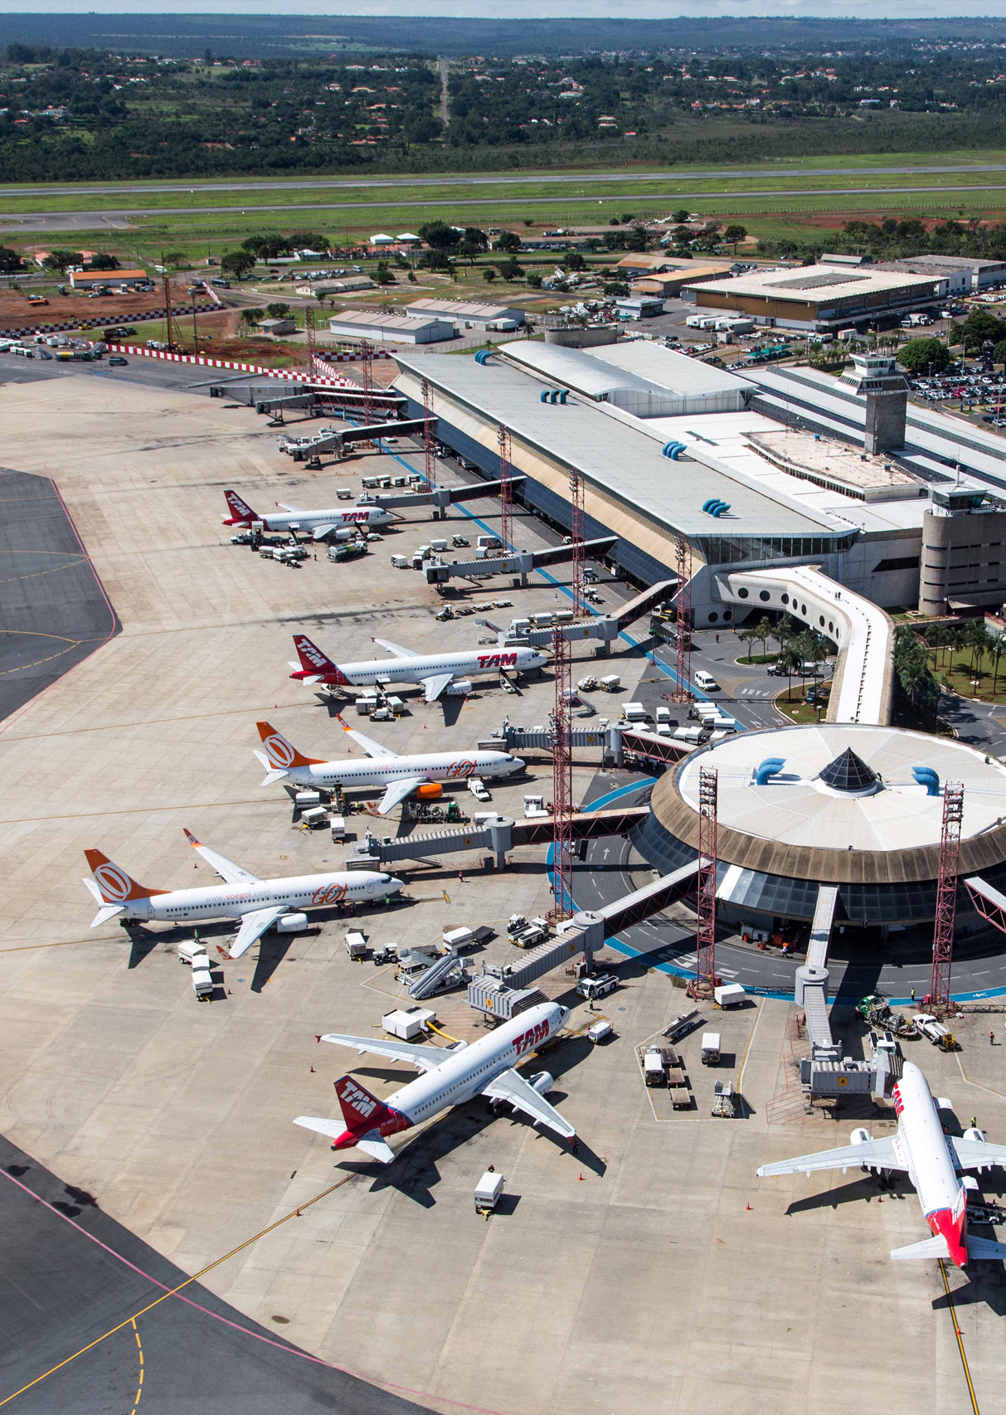
Система мониторинга и анализа перемещений пассажиров общественного транспорта

Slide 2
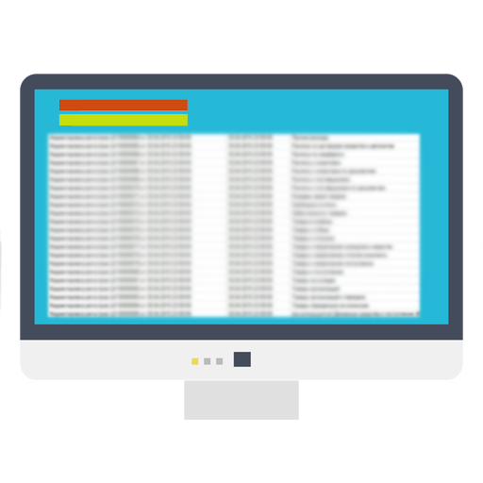
1
Формирование реальной истории перемещения граждан
Объект внимания (далее – Объект)
Личные данные
Известные удостоверяющие документы
Контакты
Банковская карта (счет)
Система мониторинга
Поиск всех поездок Объекта без учета известных удостоверяющих документов через поиск совпадений во всех базах данных транспортных компаний по:
ФИО
E-mail
Номер телефона
Формирование истории перемещений Объекта, учитывая наличие разных удостоверяющих документов

Slide 3
2
Выявление компрометирующих и подозрительных связей
Объект внимания
(далее – Объект)
Личные данные
Документы
Контакты
Банковская карта (счет)
Система мониторинга
История перемещений
Содержит данные всех поездок со всех транспортных компаний и выстраивает тренды маршрутов
Совпадение 1
Анализ всех перемещений Объекта и определение всех его попутчиков и поиск совпадений
Совпадение 2
Объект
Совпадение 1
Схожие тренды маршрутов
Сидел на соседнем кресле в недавней поездке SIN - LCA
Совпадение 2
Был в Берлине с 01 по 07 ноября 2016, как и Объект
Поездка оплачена банковской картой Объекта

Slide 4
3
Выявление скрытой деятельности
в том числе за границей
Объект и
его история перемещений
включая данные всех транспортных компаний
Система мониторинга
Анализ истории перемещений и построение трендов маршрутов
Поиск клиентов со схожими трендами
Ездит в Белиз 6 раз в год по
3 раза
1 раз +
Ездит на Кипр 4 раза в год по 1 дню
только
+ более чем 100 клиентов со схожими трендами маршрутов и путешествий

Slide 5
4
Выявление лиц, уклоняющихся от уплаты налогов
Объект и
его налоговая декларация
Система мониторинга
Анализ истории перемещений Объекта со всех транспортных компаний включая:
данные платежных систем
билеты членов семьи
Отчет содержит:
Количество поездок
Направления
Стоимость каждого билета
Информация о плательщике
Налоговая служба получает данные и может использовать их в своих целях

Slide 6
5
Выявление организаций и счетов, причастных к преступной деятельности
Объект
преступник или потенциальный преступник
Система мониторинга
Содержит данные всех поездок со всех транспортных компаний
Используя данные платежной системы определяется плательщик по каждой поездке Объекта
Trip
Payer
Отчет содержит список выявленных плательщиков:
юридические лица
физические лица

Slide 7
6
Мониторинг социальных сетей
Объект
преступник или потенциальный преступник
Система мониторинга
Друг #1
Друг #2
Друг #N
По запросу система мониторинга проводит скрининг социальных сетей и определение круг друзей и знакомых Объекта
В случае, когда Друг #2 покупает авиабилет SIN – LAN
Служба безопасности аэропорта может провести дополнительный досмотр Друга #2 перед полетом
Система мониторинга составит историю перемещений для Друга #2

Slide 8
7
Обогащение контактных данных
Объект
и его известные контакты
(e-mail, телефон)
Система мониторинга
Анализ истории перемещений Объекта и поиск контактных данных из:
бронирований билетов
онлайн регистрации
личных кабинетов
Система мониторинга формирует список всех контактов (e-mail и телефонов) использованных при оформлении билетов для Объекта

Slide 9
8
Сверка отчетности транспортных компаний
Транспортные компании
и данные об их деятельности, известные налоговым органам
Система мониторинга
Система мониторинга знает все о продажах транспортной компании
На основании известных данных система стоит независимый отчет о продажах транспортной компании.
Налоговые органы могут использовать его для сравнения с поступившими им данными от транспортных компаний

Slide 10
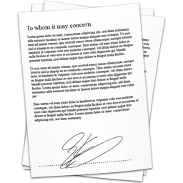
9
Система оповещения
Интересы пользователя
(люди, действия людей, банковские счета)
Система мониторинга
По запросу система мониторинга в режиме реального времени проверяет поступающие данные на соответствие заданным пользователем параметрам поездок
Например:
пассажир 3 раза в год пролетел первым классом
повторная поездка в офшорную зону
Система сигнализирует о найденных совпадениях, удовлетворяющих фильтрам
По найденным совпадениям формируется отчет

